Slide 1


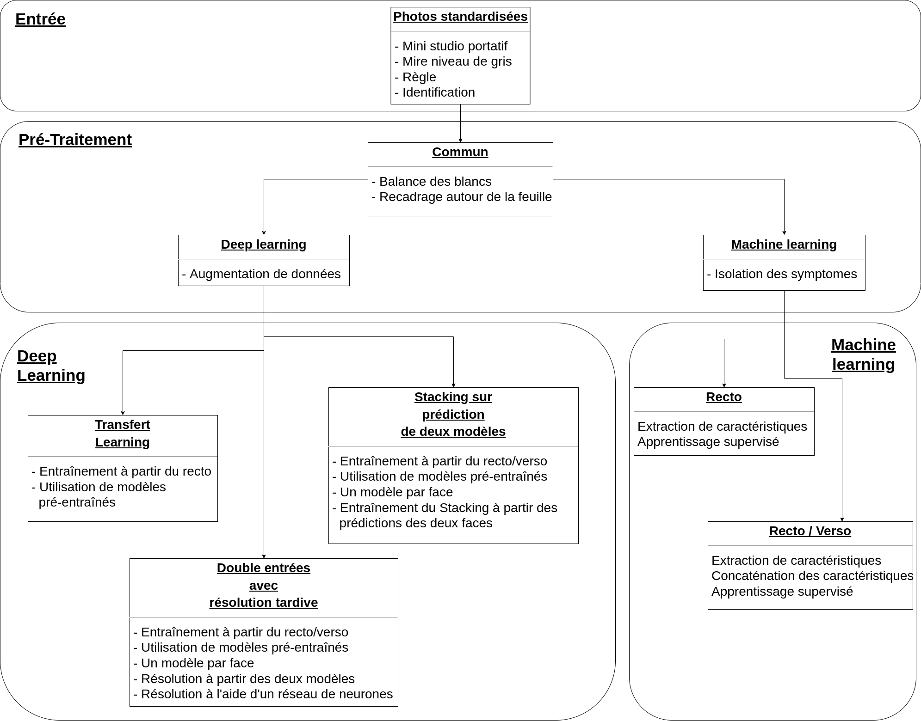




Identification automatisée de multiples symptômes foliaires par vision numérique : apport des approches multi-vues
Démécologie
UMR IGEPP
M. Palerme, L. Bousset, N. Parisey
Contexte
Processus
Dans le projet CASDAR Atipical, une banque de données d’images a été constituée, faisant appel à la vision humaine et à la génétique pour l’identification des maladies sur des feuilles de colza. Face à cette banque de données d’images comprenant 967 paires de photos standardisées (Bousset et al. 2022), s’est posé la question de l’automatisation de la classification par vision numérique. La banque de données a été créé à partir de 4908 paires d’images annotées par un unique expert en 7 classes.
La plupart des algorithmes de classification ou de quantification (Jumel et al. 2022) se basent sur un seul angle de vue alors que les experts décident après avoir regardé à la fois le recto et le verso de la feuille infectée pour identifier le symptôme. Nous avons donc adapté des algorithmes multi-vues à notre problème de classification de symptômes, tant en machine learning qu’en deep learning.
Résultat
Discussion
Apprentissage sur le recto uniquement
Utilisation de plusieurs modèle pour alimenter le stacking
Augmenter le nombre d’images pour les symptômes les plus mal prédites
Centre
Bretagne-Normandie
Domaine de la Motte,
BP 35327 35653 LE RHEU CEDEX
Tél. : + 33 (0)2 23 48 70 29
https://www6.rennes.inrae.fr/igepp/

